Slide 1

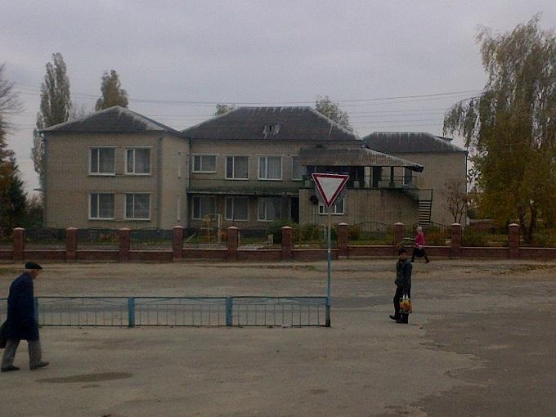
Зарічненський
заклад дошкільної освіти
“Струмочок”
Портфоліо
вихователя
Вовк
Любові Ксенофотівни

Slide 2
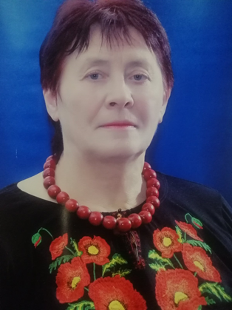
Анкетні дані
Вовк Любов Ксенофонтівна
Посада - вихователь дитячого садка «Струмочок»
Освіта - вища
Стаж роботи – 42 роки
Кваліфікаційна категорія – спеціаліст вищої категорії

Slide 3
НАВЧАЛЬНО-МЕТОДИЧНА ПРОБЛЕМА
ФОРМУВАННЯ ПРИРОДНИЧО-ЕКОЛОГІЧНОЇ КОМПЕТЕНТНОСТІ В ПРОЦЕСІ ПОШУКОВО – ДОСЛІДНИЦЬКОЇ ДІЯЛЬНОСТІ ДОШКІЛЬНИКІВ У ПРИРОДНЬОМУ СЕРЕДОВИЩІ

Slide 4

Пошуково-дослідницька діяльність
Моральність
Пізнавальна активність

Slide 5

Педагогічні умови розвитку пошуково-дослідницької діяльності дітей дошкільного віку
Організація процесу екологічного виховання й навчання на пошуково - дослідницьких засадах, що уможливлюється використанням дослідної діяльності.
Створення сприятливих умов для пошуково-дослідницької діяльності дітей
Залучення батьків до активної участі у екологічному вихованні дітей.

Slide 6
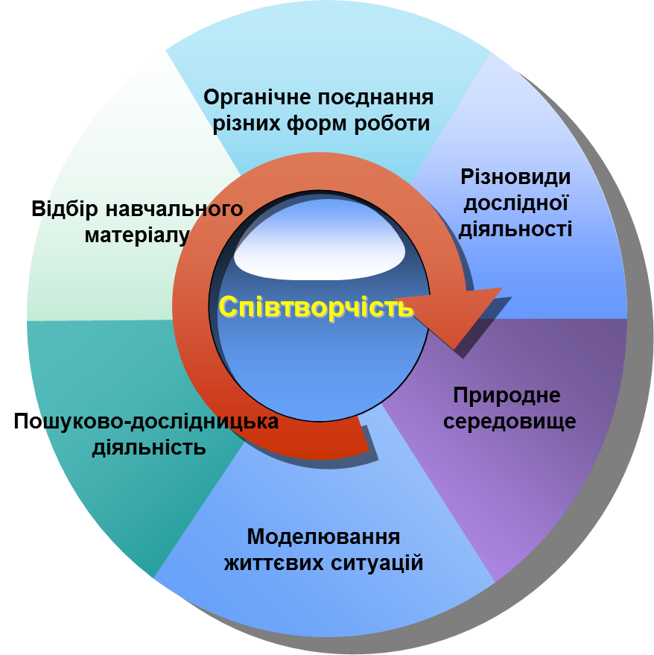
Шляхи реалізації педагогічних умов

Slide 7
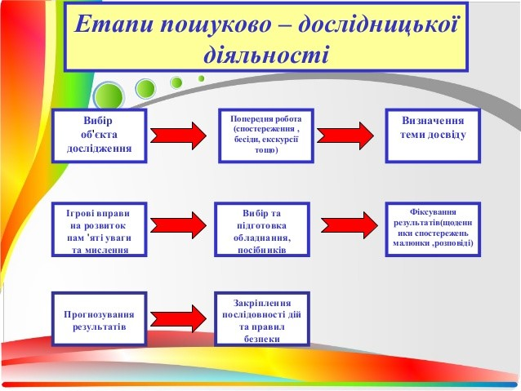

Slide 8
У своїй роботі використовую наступні форми, методи, і прийоми роботи з дітьми у пошуково-дослідницькій діяльності, а саме:
спостереження; бесіди; досліди; експерименти, ігрові проблемні ситуації; розглядання картин, ілюстрацій; дидактичні ігри, с/р ігри, ігри-загадки, ігри-описи, конструктивні ігри; читання художньої літератури; комплексні, тематичні, інтегровані заняття; трудова діяльність; фіксація результатів досліду.

Slide 9
Напрямки роботи
Впроваджувати інноваційні методи навчання і виховання.
Реалізація принципів нерозривної єдності і взаємозв’язку держави, батьківщини і рідної мови.
Самостійне створення казок — дієвий шлях розвитку дитячого мовлення.
Використання природи в розвитку мови дітей і збагаченні їх знань у природі .
Розвивати творчі здібності у дітей .
Приділяти увагу самоосвіті .

Slide 10
Мета роботи:
Розвивати в дітей пізнавальні вміння і навички, розумову активність, позитивне й дбайливе ставлення до об’єктів природи та формувати екологічну культуру.
Створити умови для організації та проведення пошуково-дослідницької діяльності та виховання ініціативності, кмітливості, допитливості, критичності, самостійності; розширити знання дітей про довкілля.

Slide 11
Методична робота
Участь в огляді-конкурсі “Веселий ярмарок” 2017 р.
Участь у конкурсі - ярмарку педагогічної творчості “Розвиток зв'язного мовлення у дітей дошкільного віку за творами В.Сухомлинського”, 2019р.
Участь у районному семінарі “ Використання інноваційних форм і методів в роботі вихователя ДНЗ”, 2020 р.
Участь у відкритих заняттях “Природа космосу”, “Птахи нашого краю”, 2018 р.
Участь у конкурсі творчих проектів для дітей дошкільного віку, 2019 р.

Slide 12

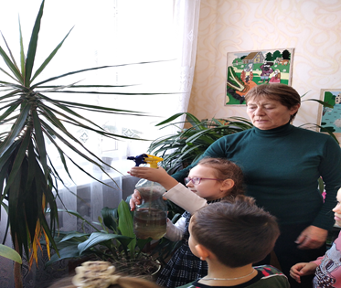
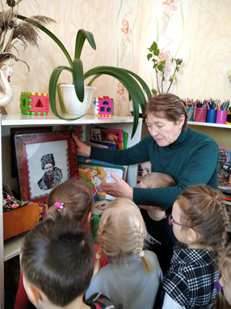
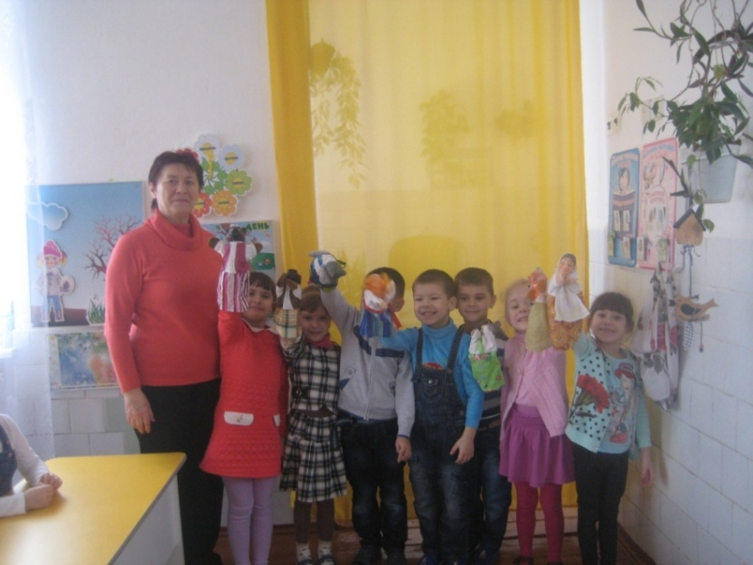
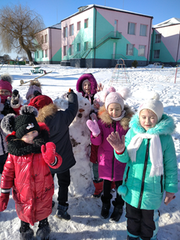
Наші заняття

Slide 13
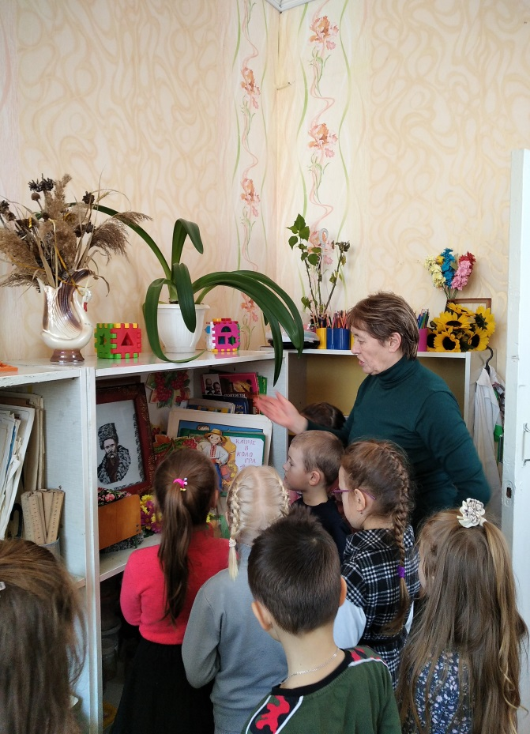
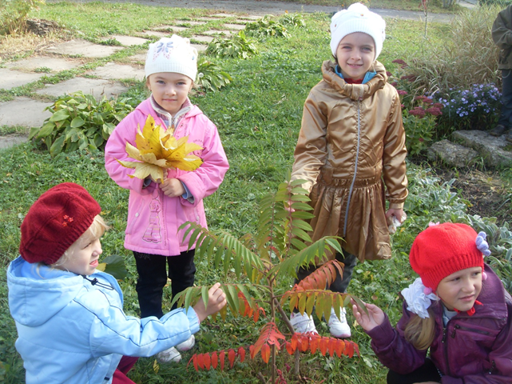
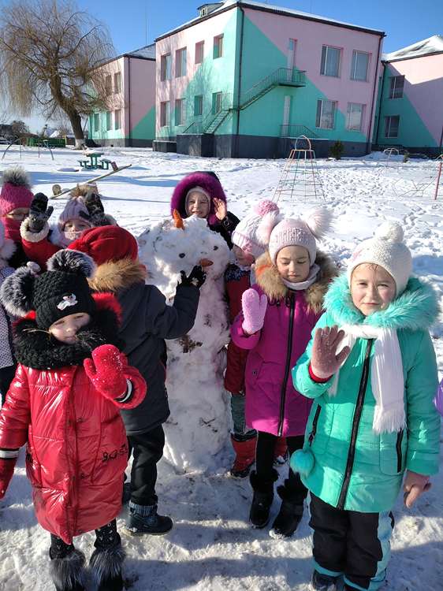
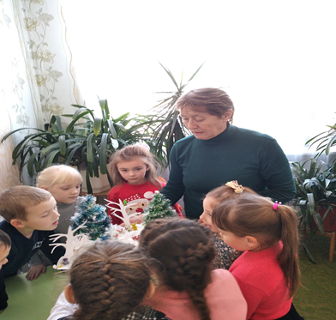
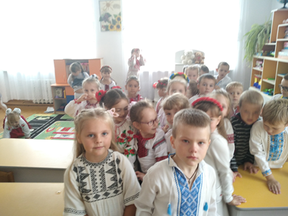
Наші заняття

Slide 14
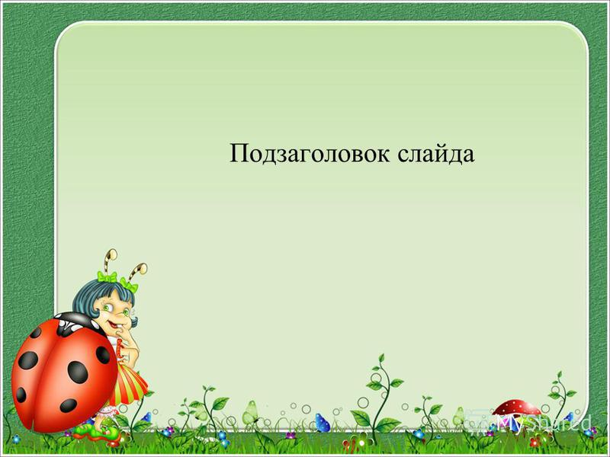
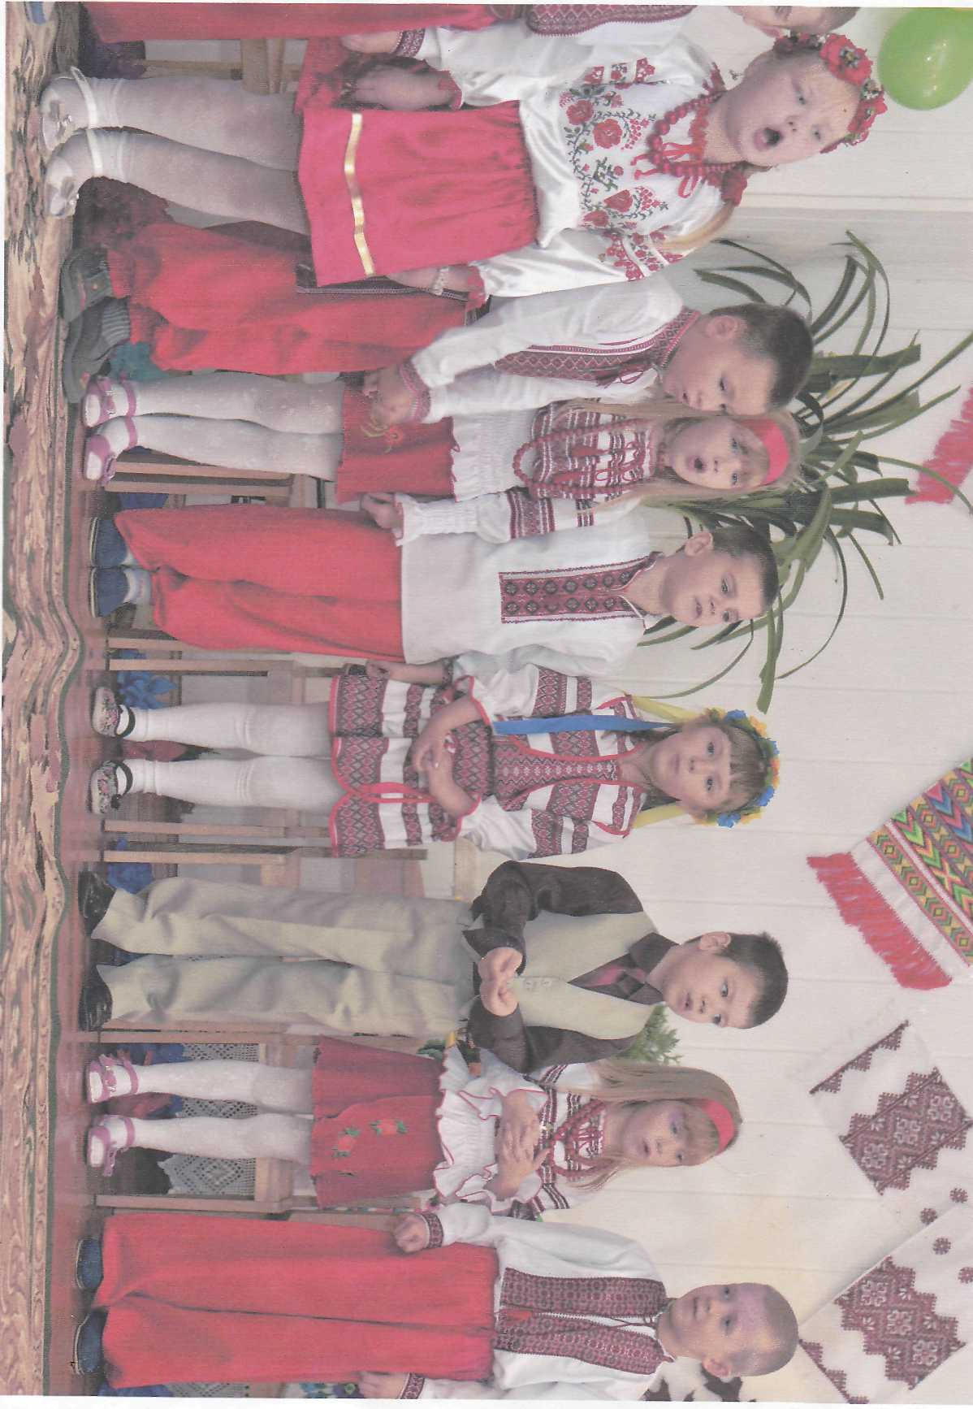
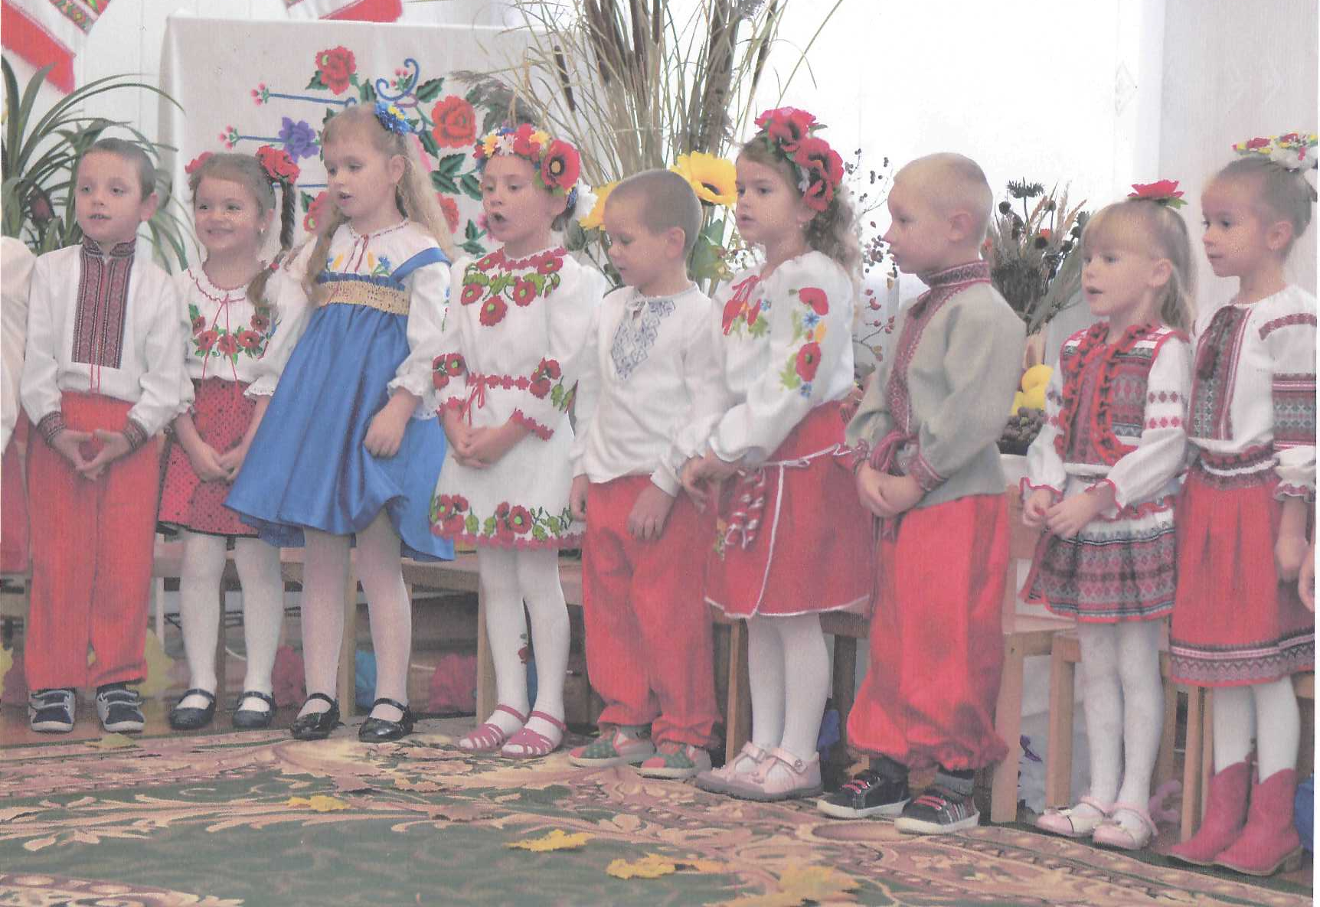
«МІЙ РІДНИЙ КРАЙ, МОЄ ПОЛІССЯ»

Slide 15
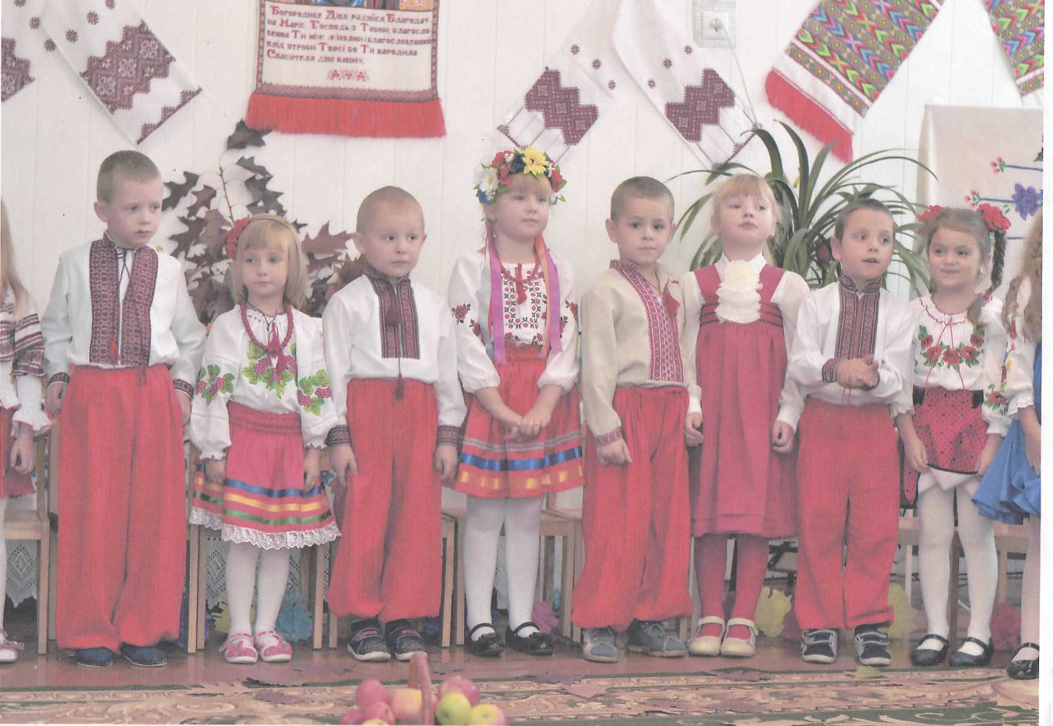
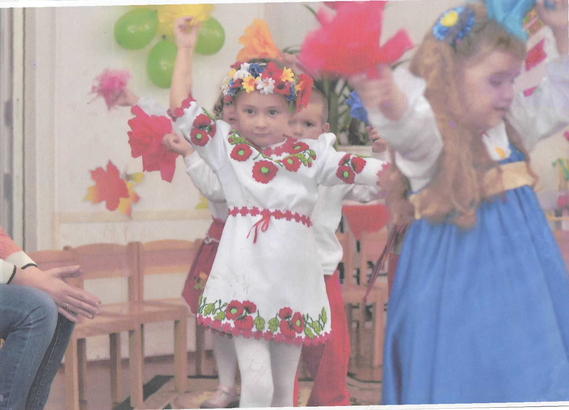
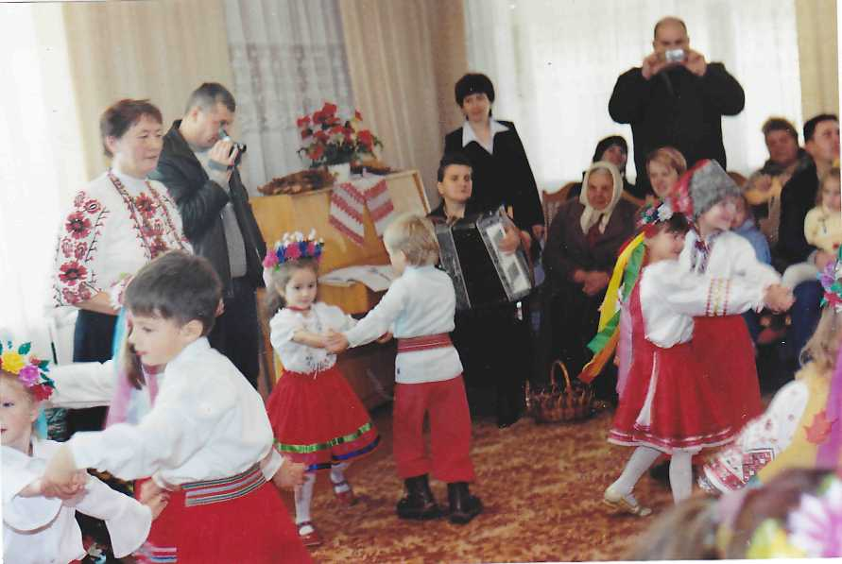
«МІЙ РІДНИЙ КРАЙ, МОЄ ПОЛІССЯ»

Slide 16
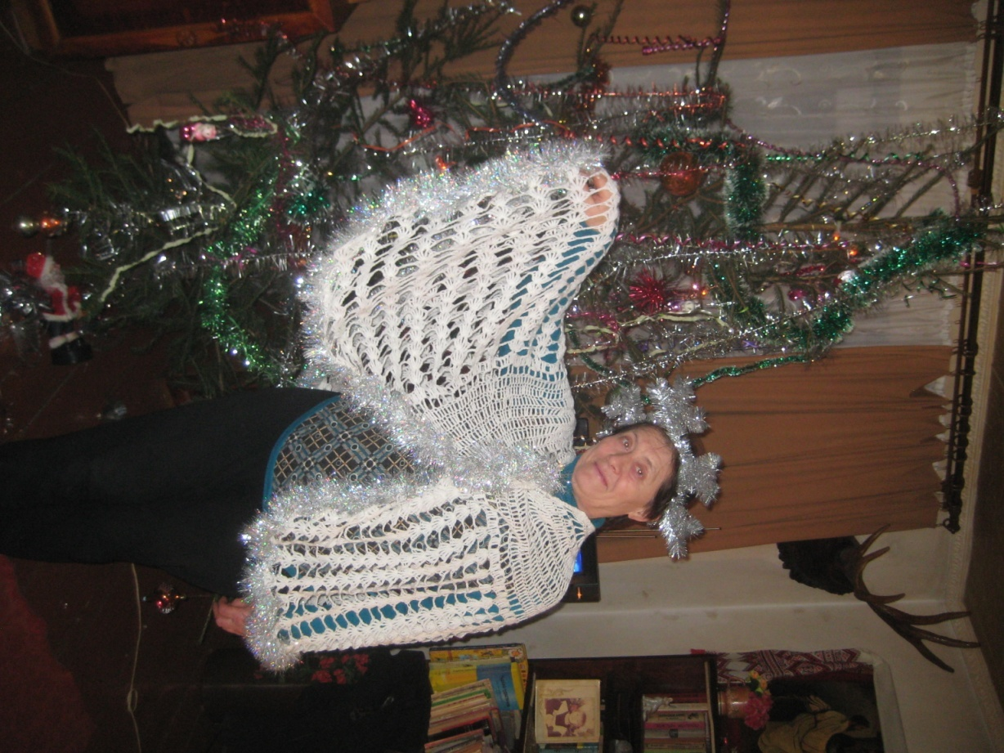
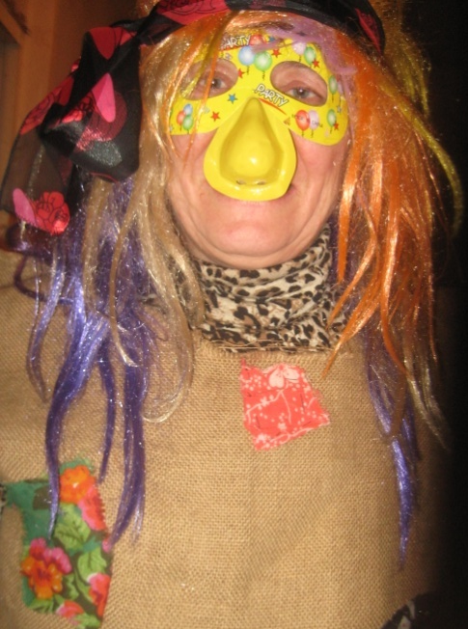
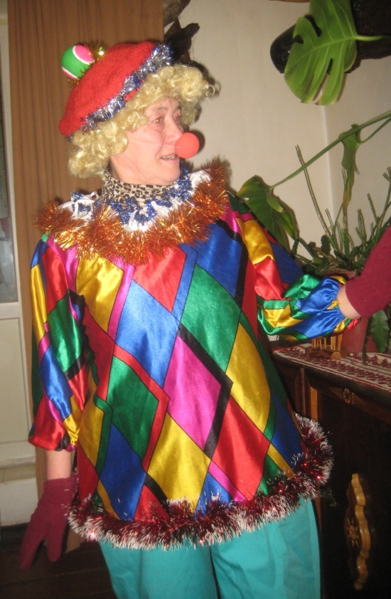
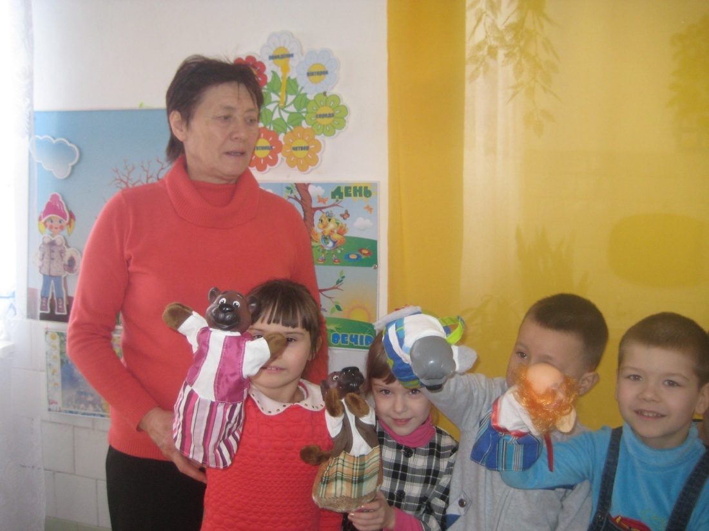
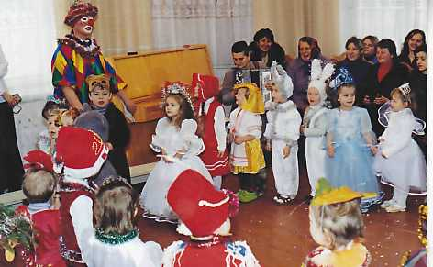
Казка — це духовні багатства народної культури, пізнаючи які дитина пізнає серцем рідний народ.

Slide 17
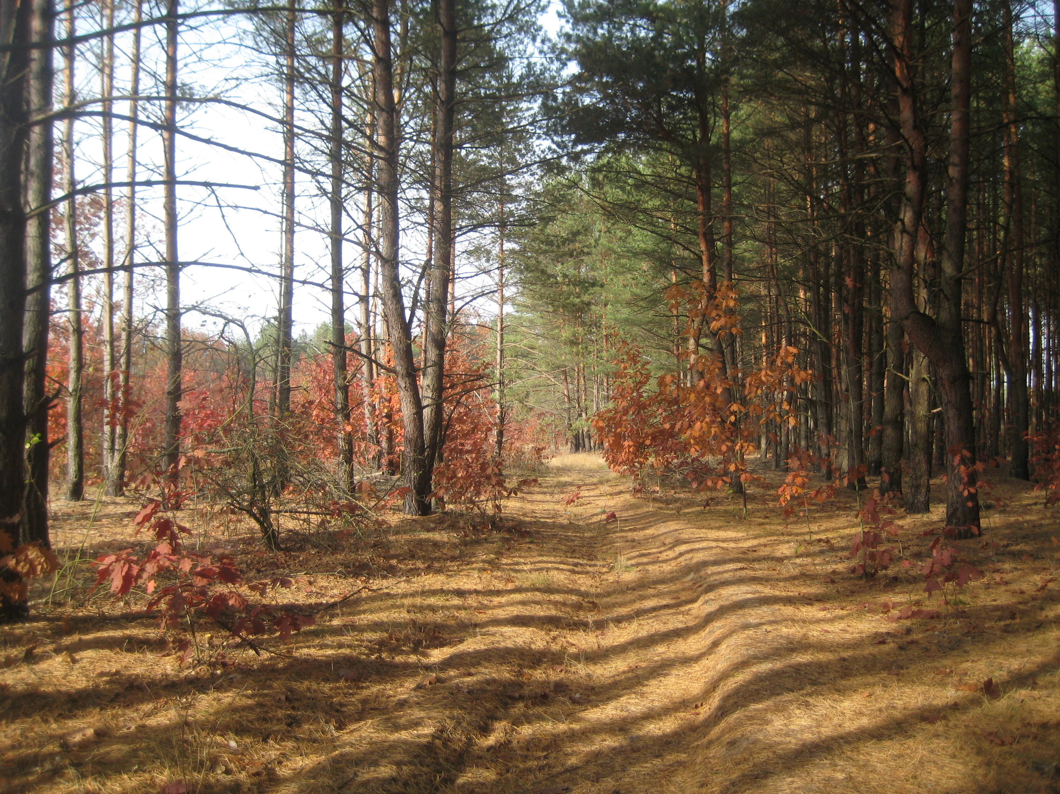
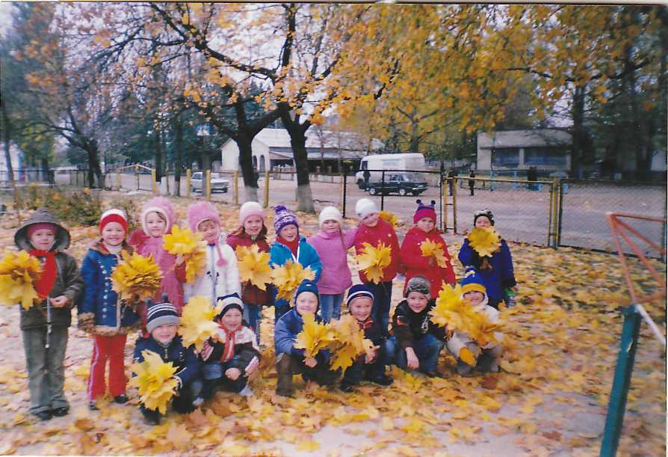
Подорож у природу
Чим глибше ми заглядаємо в природу, тим більше ми розуміємо, що вона наповнена життям, і тим грунтовніше дізнаємося, що усе життя - це велика таємниця і що ми тісно пов'язані з усіма явищами життя в природі.
(Альберт Швейцер)

Slide 18
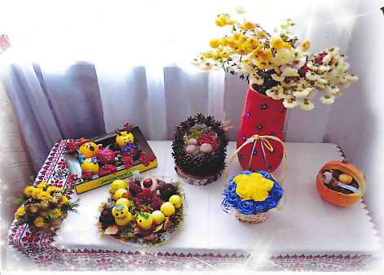
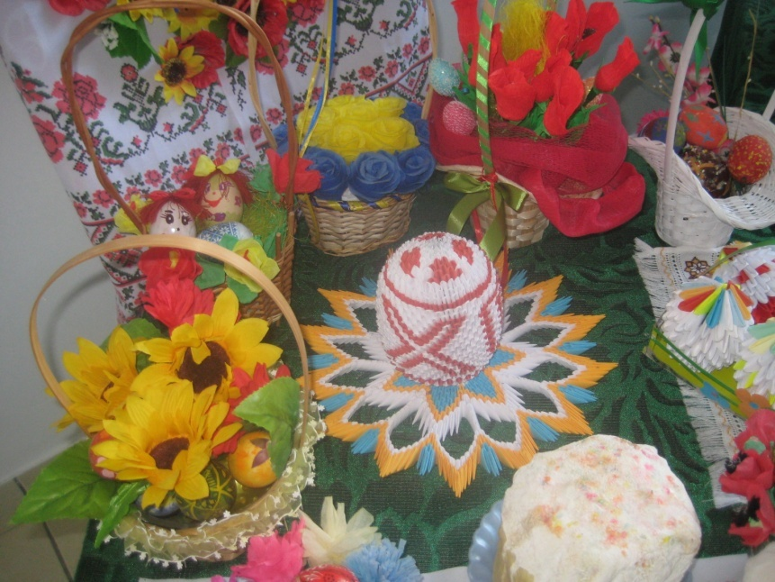
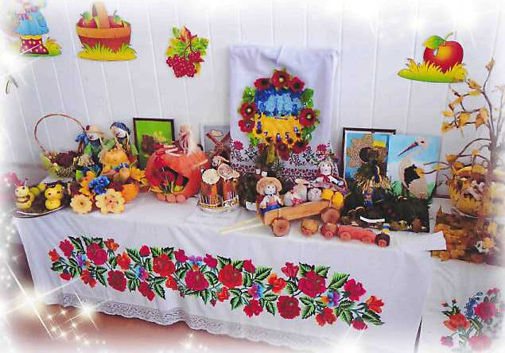
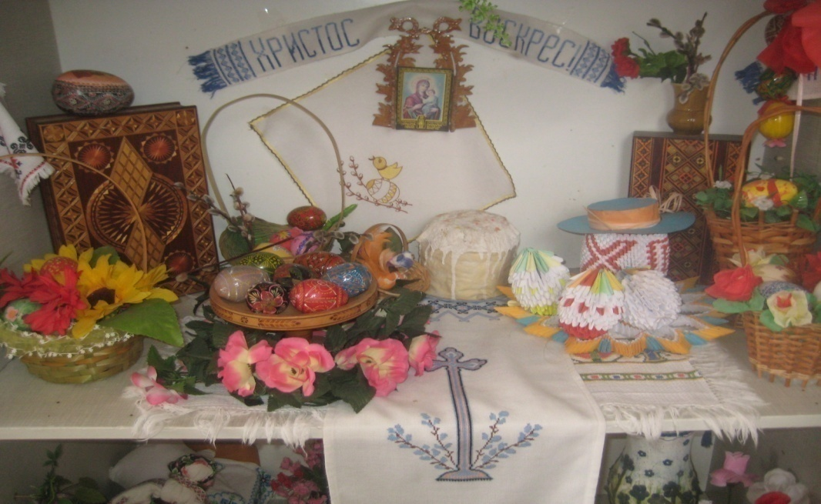
Тематичні виставки

Slide 19
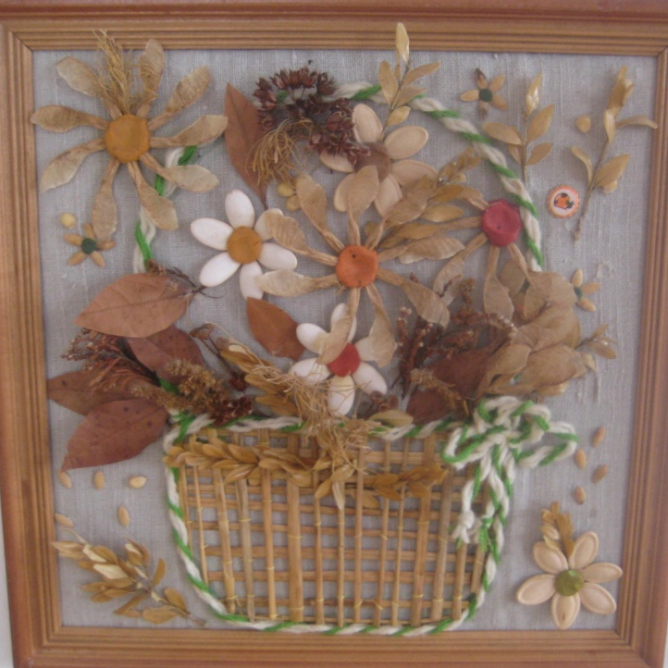
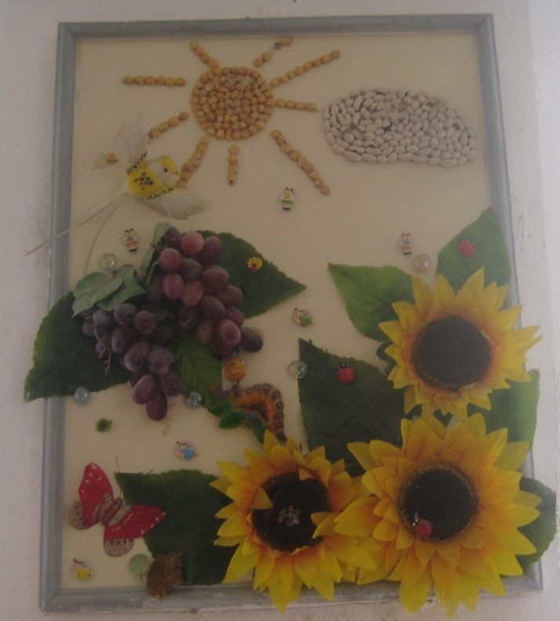
Роботи, виконані батьками спільно з дітьми

Slide 20
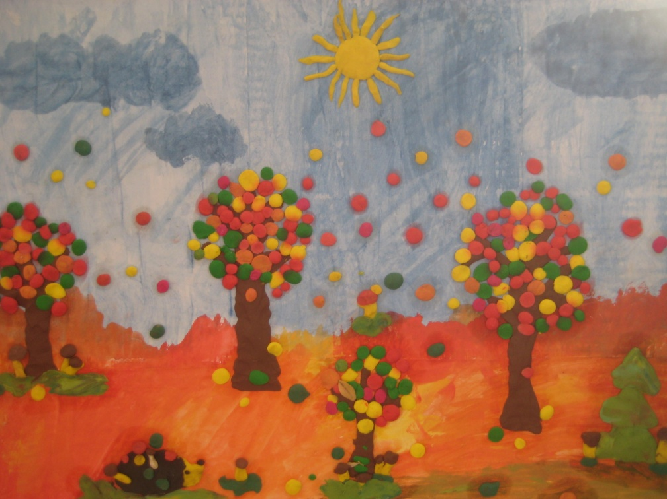
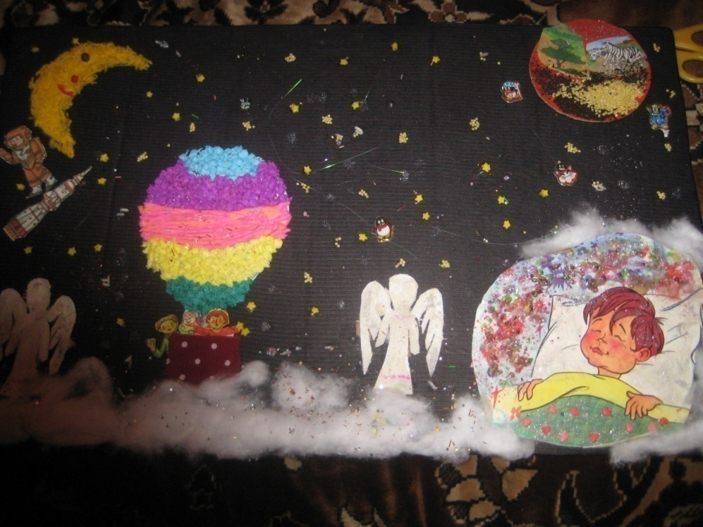
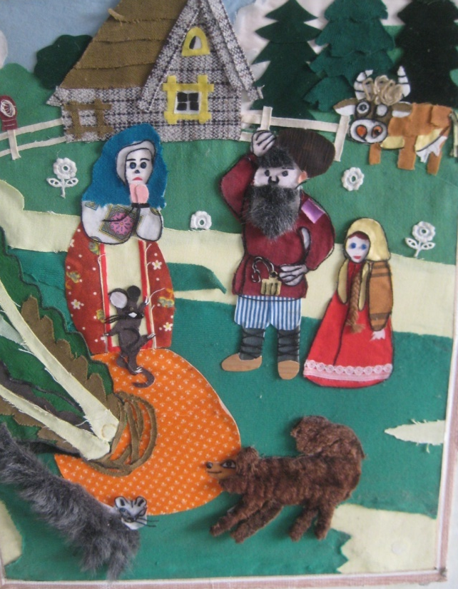
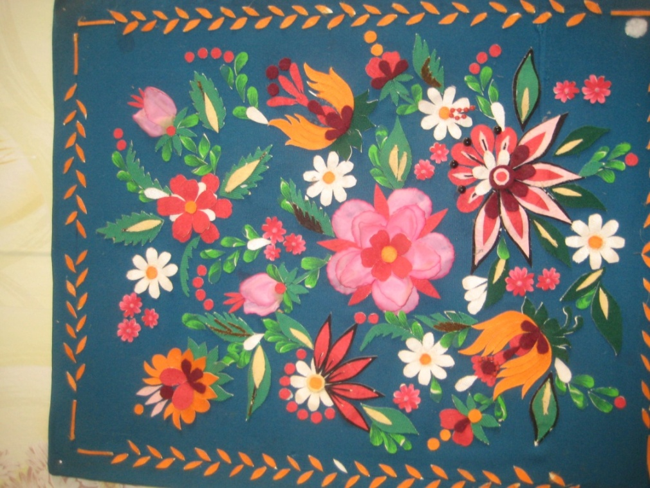
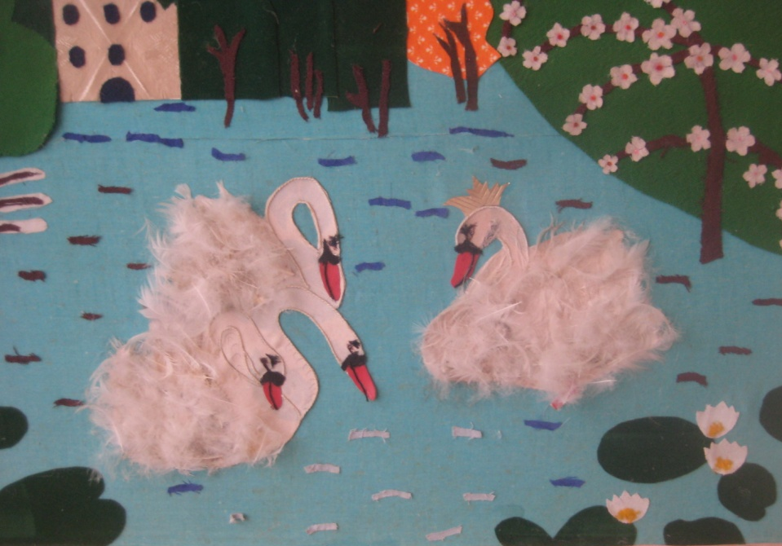

Slide 21
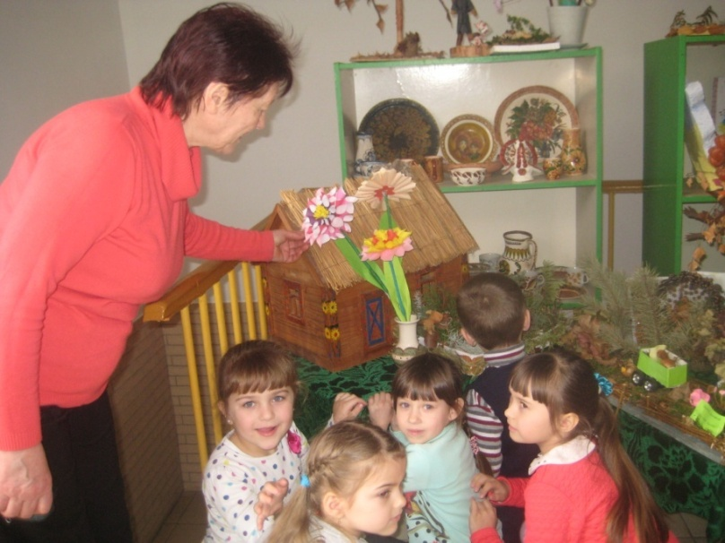
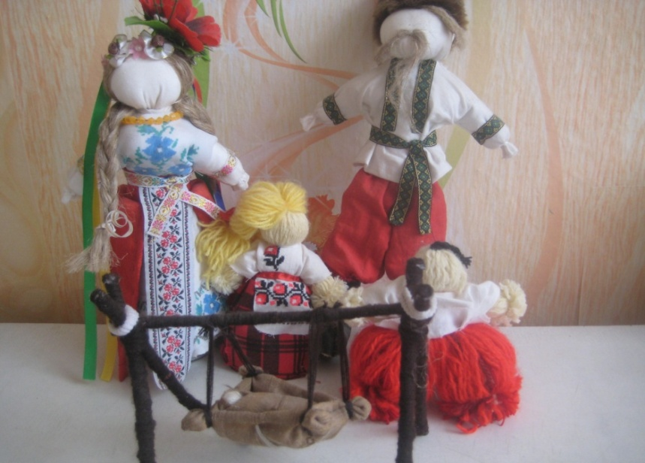
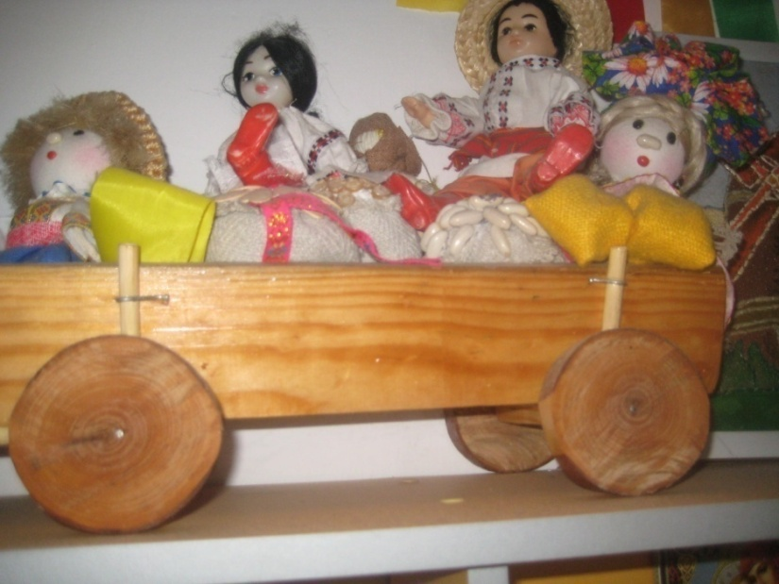
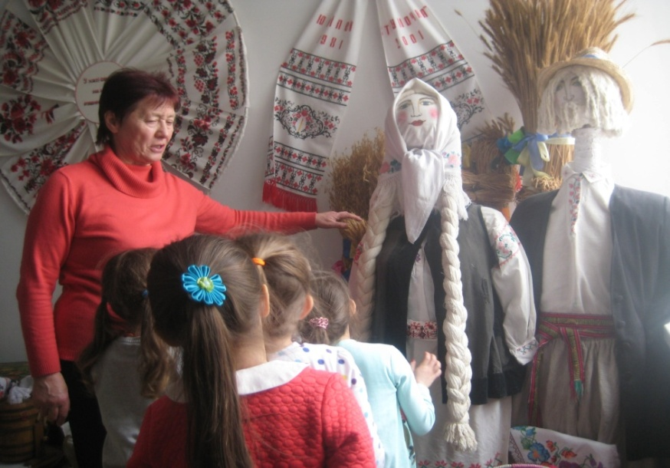
Екскурсія до музею закладу

Slide 22
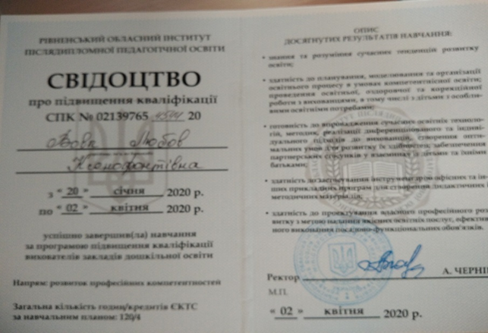
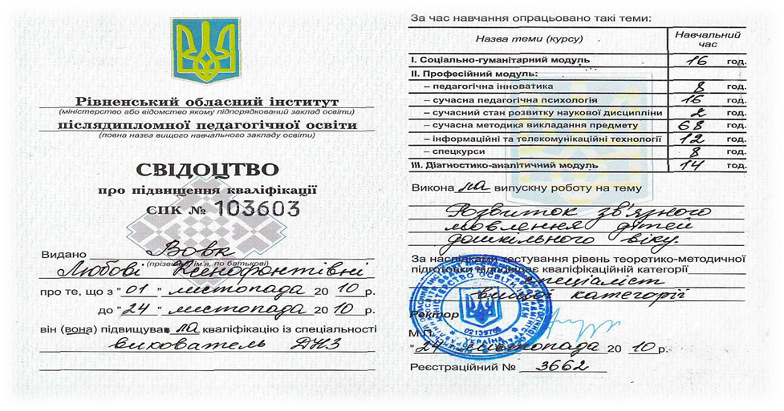
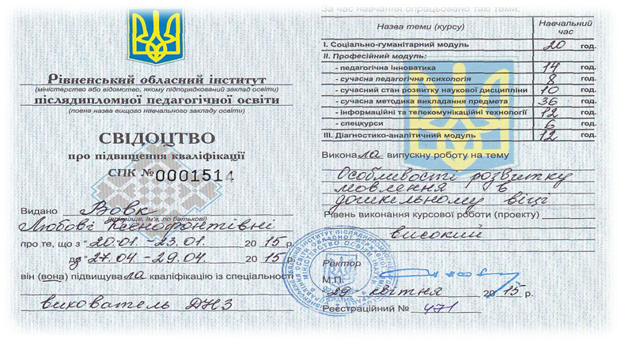
Підвищення кваліфікації

Slide 23


Відзнаки і нагороди

Slide 24



Slide 25
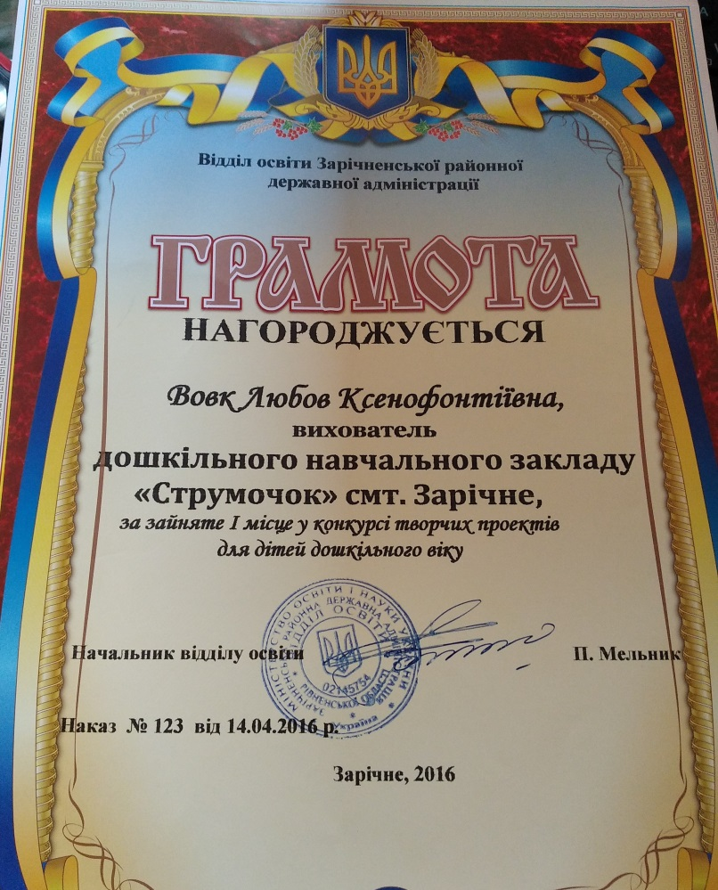


Slide 26

Життєве кредо

